Slide 1


SOUTENANCE Projet 7 : Implémentez un modèle de scoring
/02/2022
Flora Bajolet
Mentor : Gaëtan Golliot

Slide 2

PROBLÉMATIQUE
Société financière de prêts bancaire
Algorithme calculant la probabilité qu’un client rembourse son crédit ou fasse défaut → classification binaire supervisée
Impératif de transparence vis-à-vis des décisions d’octroi de crédit (explainabilité).
Dashboard interactif + API déployé sur le cloud.
Note méthodologique.
Nettoyage/
Analyse exploratoire
Modélisation
(machine learning)
Evaluation, choix du meilleur modèle
Réalisation du dashboard
Déploiement en local puis sur le cloud

Slide 3
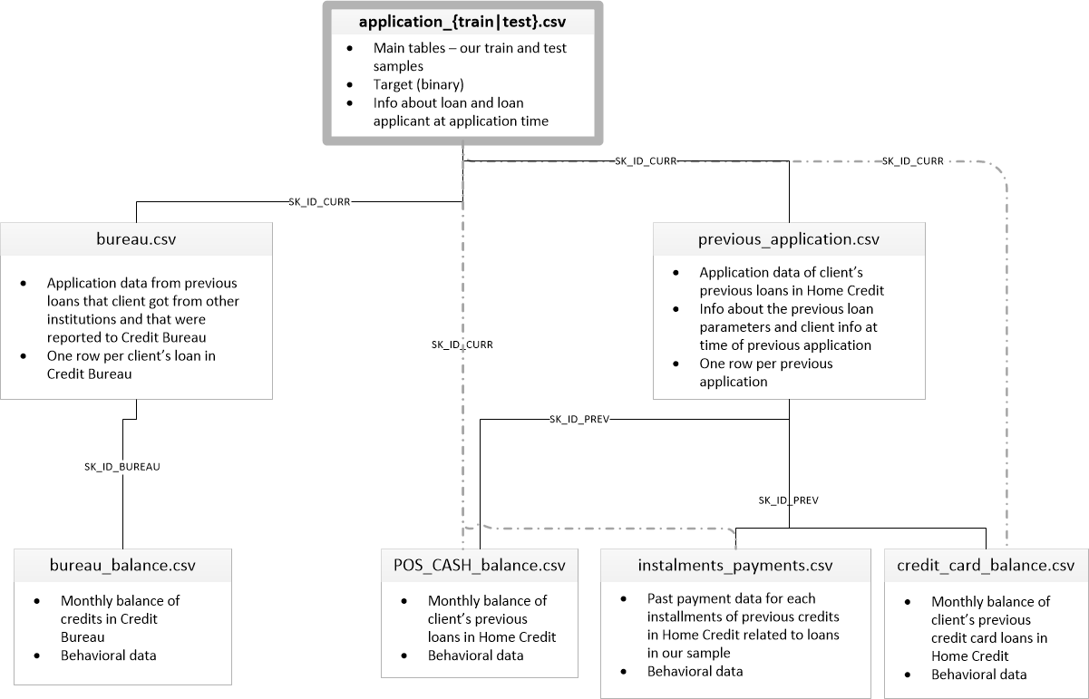
JEU DE DONNÉES
7 fichiers
+ 300 000 clients
Pas de doublons

Slide 4
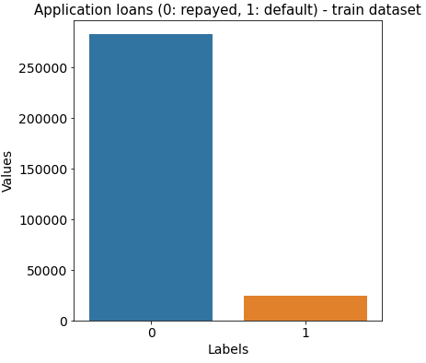
JEU DE DONNÉES
7 fichiers
+ 300 000 clients
Pas de doublons
Dataset déséquilibré

Slide 5
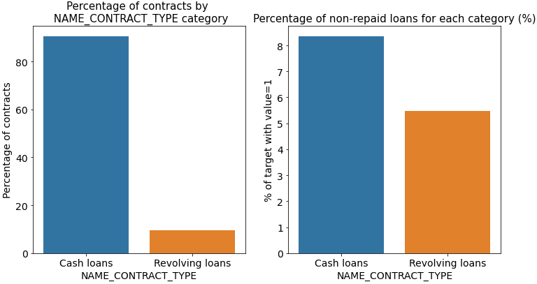
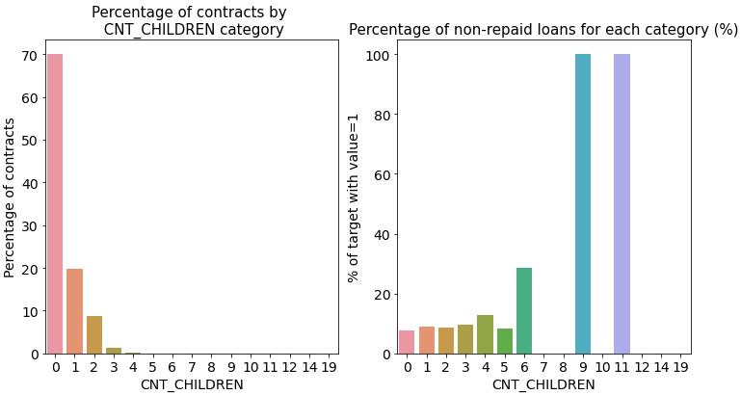
JEU DE DONNÉES
7 fichiers
+ 300 000 clients
Pas de doublons
Dataset déséquilibré
206 variables
Recherche de variables catégorielles à fort impact

Slide 6
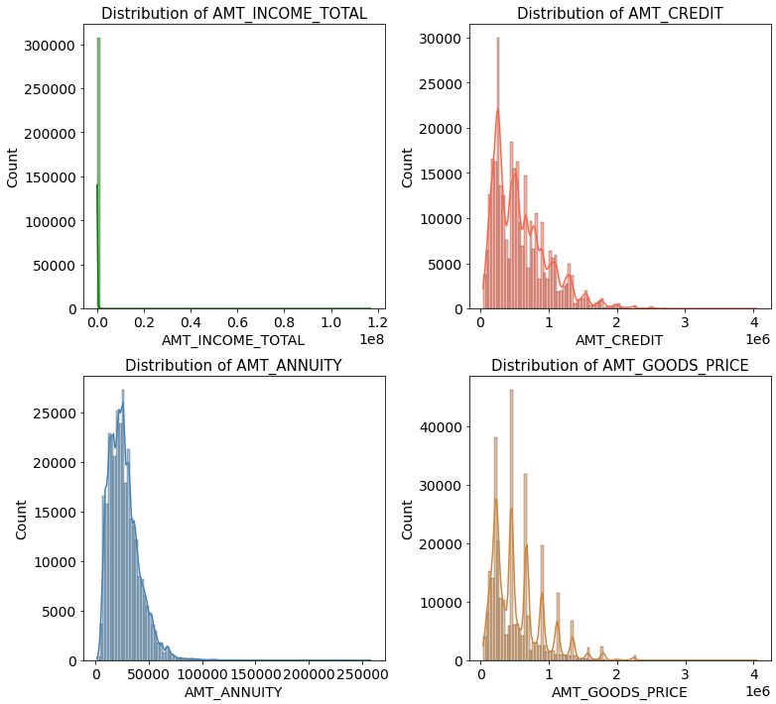
JEU DE DONNÉES
7 fichiers
+ 300 000 clients
Pas de doublons
Dataset déséquilibré
206 variables
Recherche de variables catégorielles à fort impact
Distribution des variables numériques

Slide 7
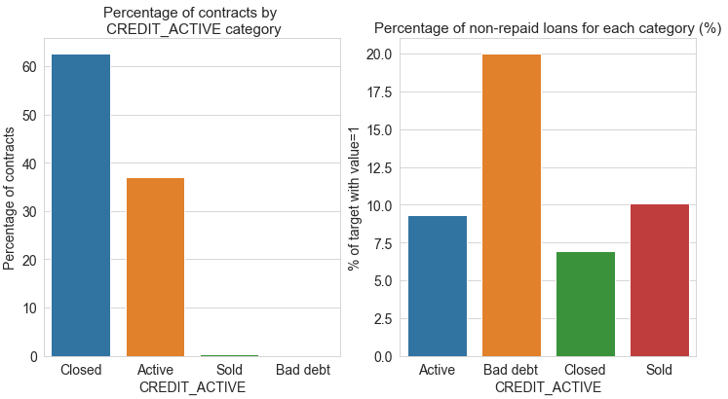
JEU DE DONNÉES
7 fichiers
+ 300 000 clients
Pas de doublons
Dataset déséquilibré
206 variables
Recherche de variables catégorielles à fort impact
Distribution des variables numériques
2
Feature engineering + agrégation
1
1
Numériques : mean, min, max, sum, sum, var…
Catégorielles → ordinales
→ score
0

Slide 8
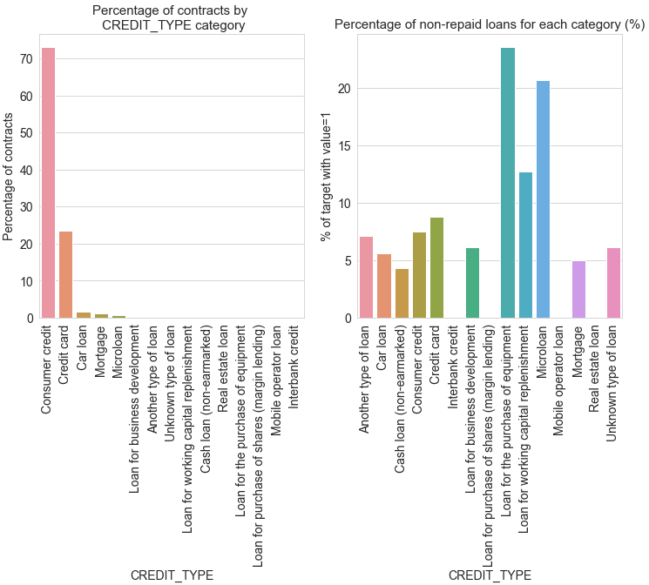
JEU DE DONNÉES
7 fichiers
+ 300 000 clients
Pas de doublons
Dataset déséquilibré
206 variables
Recherche de variables catégorielles à fort impact
Distribution des variables numériques
Feature engineering + agrégation
Numériques : mean, min, max, sum, sum, var…
Catégorielles → ordinales
→ score
→ catégorielles pour ‘application’

Slide 9
JEU DE DONNÉES
7 fichiers
+ 300 000 clients
Pas de doublons
Dataset déséquilibré
206 variables
Recherche de variables catégorielles à fort impact
Distribution des variables numériques
Feature engineering + agrégation
NaN : suppression des variables et lignes trop peu remplies
Features conservées > 80% de remplissage, sauf EXT_SOURCE_3
NaN dans OCCUPATION_TYPE remplacé par ‘Unknown’
Lignes avec Nan supprimées

Slide 10
JEU DE DONNÉES
7 fichiers
+ 300 000 clients
Pas de doublons
Dataset déséquilibré
206 variables
Recherche de variables catégorielles à fort impact
Distribution des variables numériques
Feature engineering + agrégation
NaN : suppression des variables et lignes trop peu remplies
Suppression des variables trop corrélées
Coefficient de corrélation de Spearman >= 0,6

Slide 11
JEU DE DONNÉES
7 fichiers
+ 300 000 clients
Pas de doublons
Dataset déséquilibré
206 variables
1 fichier
80 725 lignes
129 features + target + ID client
Recherche de variables catégorielles à fort impact
Distribution des variables numériques
Feature engineering + agrégation
NaN : suppression des variables et lignes trop peu remplies
Suppression des variables trop corrélées

Slide 12
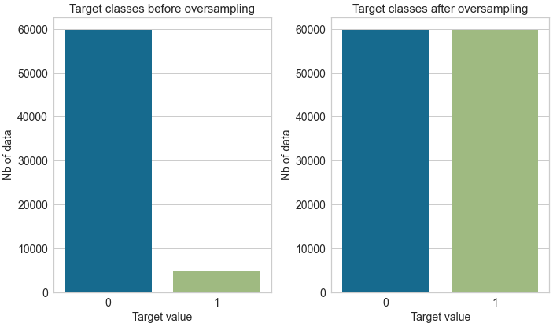
MODÉLISATION
Preprocessing
One Hot Encoder (variables catégorielles restantes)
Standard Scaler (variables numériques)
SMOTE : oversampling pour ré-équilibrer le dataset
Train/test split (80/20)
Train : 119412 lignes
Test : 16145 lignes
229 variables

Slide 13
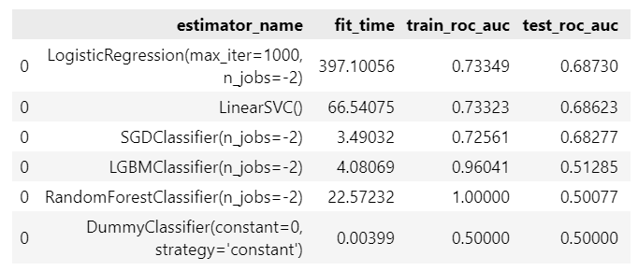
MODÉLISATION
Preprocessing
Modélisation
Modèles linéaires (régression logistique, linear SVC…)
Modèles ensemblistes (random forest, lightGBM)
Metric évaluée = ROC AUC

Slide 14
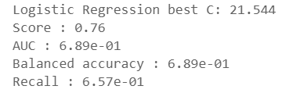
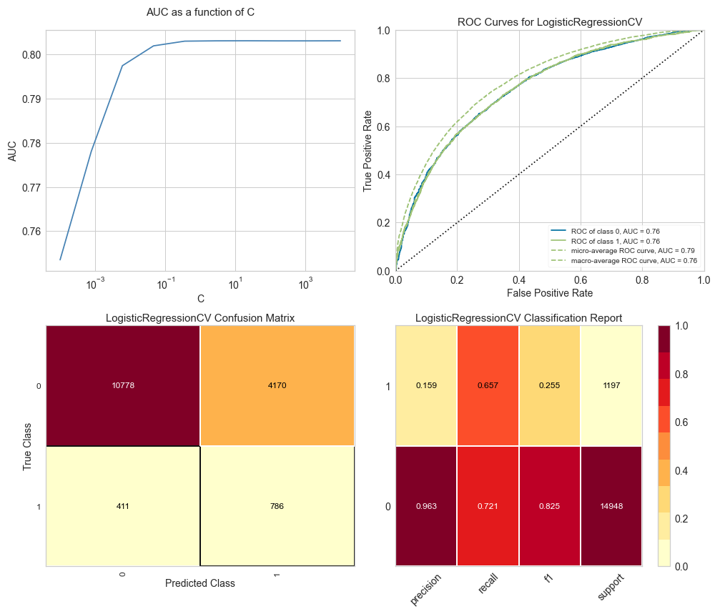
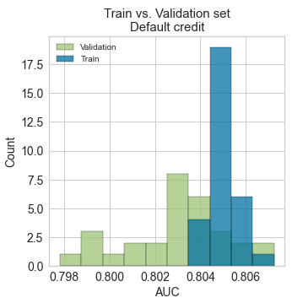
MODÉLISATION
Preprocessing
Modélisation
Tuning des hyperparamètres
GridSearch
Cross-validation

Slide 15
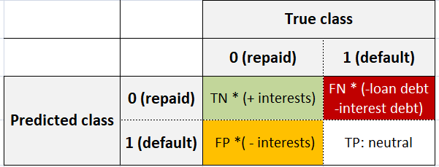
MODÉLISATION
Preprocessing
Modélisation
Tuning des hyperparamètres
Fonction coût métier
Prendre en compte les spécificité de la problématique métier dans l’évaluation et le choix du meilleur modèle.
Calcul des gains et pertes attendus pour chaque cas de la matrice de confusion.

Slide 16
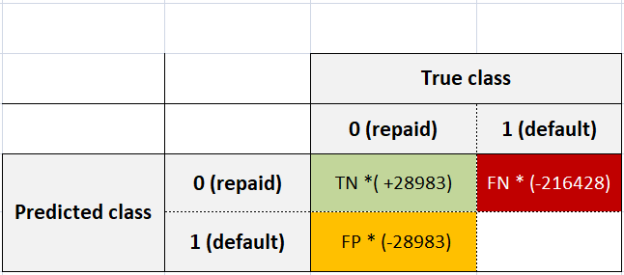
MODÉLISATION
Preprocessing
Modélisation
Tuning des hyperparamètres
Fonction coût métier
Prendre en compte les spécificité de la problématique métier dans l’évaluation et le choix du meilleur modèle.
Calcul des gains et pertes attendus pour chaque cas de la matrice de confusion.
Utilisation des données des datasets et du taux d’intérêts moyen aux USA.

Slide 17
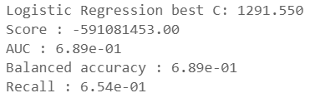
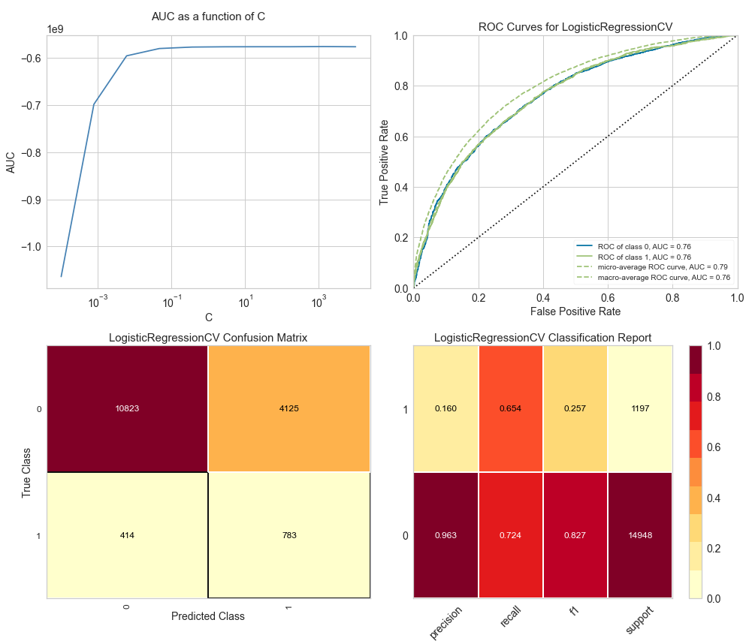
MODÉLISATION
Preprocessing
Modélisation
Tuning des hyperparamètres
Fonction coût métier
Nouveau tuning des hyperparamètres
Actualisation du paramètre C

Slide 18
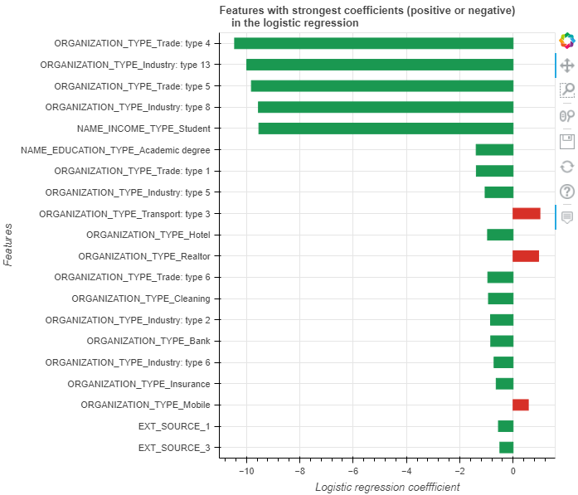
MODÉLISATION
Preprocessing
Modélisation
Tuning des hyperparamètres
Fonction coût métier
Nouveau tuning des hyperparamètres
Feature importance
Globale : coefficients de la régression logistique
- Type d’organisation dans laquelle travaille le client
Sources externes
Catégorie socio-professionnelle
Montant du crédit, annuité, taux de remboursement
Niveau d’éducation

Slide 19
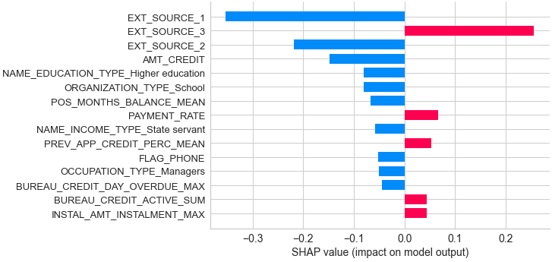
MODÉLISATION
Preprocessing
Modélisation
Tuning des hyperparamètres
Fonction coût métier
Nouveau tuning des hyperparamètres
Feature importance
Local : SHAP values, ici :
Sources externes
Montant du crédit
Niveau d’éducation
Type d’organisation dans laquelle travaille le client

Slide 20
DASHBOARD
Fichiers
Modélisation
dashboard.py
dashboard_functions.py
mlflow_api.py
/pkl
/mlflow_model_pyfunc
Profile
launch.sh
requierements.txt
setup.sh

Slide 21
DASHBOARD
Fichiers
Dashboard
Modélisation
dashboard.py
dashboard_functions.py
mlflow_api.py
/pkl
/mlflow_model_pyfunc
Profile
launch.sh
requierements.txt
setup.sh
Chargement fichier Excel
Exploration base de données clients
Agrégation + preprocessing
Preprocessing
Affichage données
Demande prédiction
Interrogation API
Affichage résultat

